Slide 1

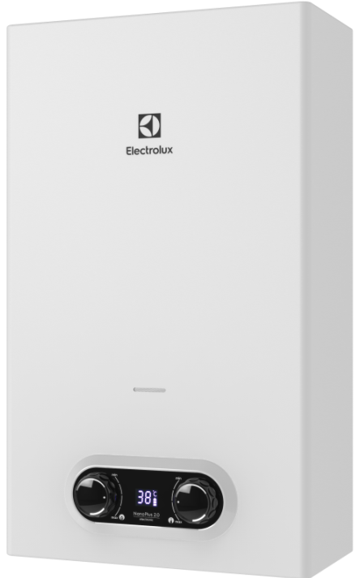
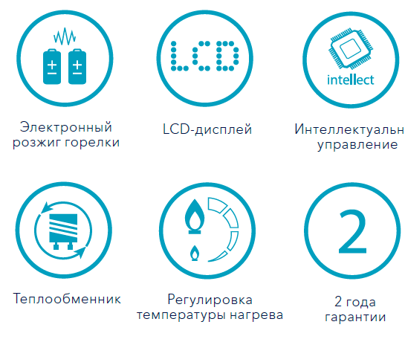
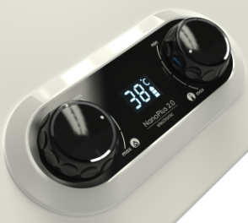
NanoPlus 2.0
Проточный газовый водонагреватель
Нанотехнология Oxigen Free для еще более долговечной работы
НАДЕЖНОСТЬ
БЕЗОПАСНОСТЬ
Управляемый ассортимент
ТОП - дизайн
Производительность 10 л/мин
LCD дисплей с электронным управлением
- индикация температуры горячей воды
- индикация уровня зарядки батарейки
Технология Oxygen Free – теплообменник из бескислородной меди для абсолютной безопасности и долговечности
Многоуровневая система безопасности
- датчик тяги
- защитный термостат
- гидравлический предохранительный клапан
- контроль ионизации пламени
- Провода улучшенного качества с силиконовой оболочкой
Коллектор дымовых газов из оцинкованной стали
ГАРАНТИЯ 2 ГОДА

